Slide 1
第三单元 春 天
插 秧

Slide 2
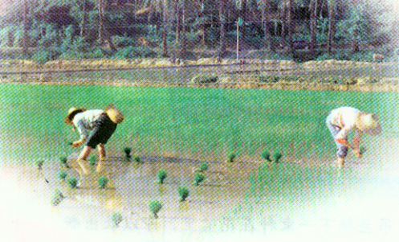
PPT模板下载：www.1ppt.com/moban/ 行业PPT模板：www.1ppt.com/hangye/
节日PPT模板：www.1ppt.com/jieri/ PPT素材下载：www.1ppt.com/sucai/
PPT背景图片：www.1ppt.com/beijing/ PPT图表下载：www.1ppt.com/tubiao/
优秀PPT下载：www.1ppt.com/xiazai/ PPT教程： www.1ppt.com/powerpoint/
Word教程： www.1ppt.com/word/ Excel教程：www.1ppt.com/excel/
资料下载：www.1ppt.com/ziliao/ PPT课件下载：www.1ppt.com/kejian/
范文下载：www.1ppt.com/fanwen/ 试卷下载：www.1ppt.com/shiti/
教案下载：www.1ppt.com/jiaoan/

Slide 3
插 秧
把水稻的秧苗插到水田里的活动就叫插秧。
继 续

Slide 4
读一读
chā
yāng
jìng
tián
插 秧 镜 田
yìng
nóng
mín
yún
shù
映 农 民 云 树
继 续

Slide 5
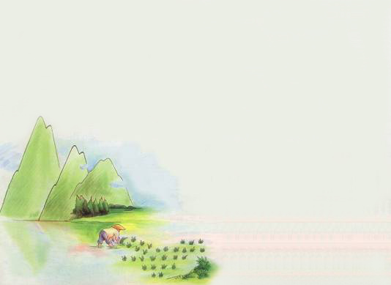

水田是镜子，
映照着蓝天，
映照着白云，
映照着青山，
映照着绿树。
插 秧
詹 冰
农民在插秧，
插在绿树上，
插在青山上，
插在白云上，
插在蓝天上。

Slide 6
说一说
水田是镜子，映照着蓝天，农民在插秧，插在（ ）上。
蓝天
水田是镜子，映照着（ ），农民在插秧，插在（ ）上。
继 续

Slide 7
水田是棋盘，农民在棋盘上（ ）。
水田是地毯，农民在地毯上（ ）。
水田是( )，（ ）。
继 续

Slide 8
练一练
田 照 蓝 农 民
继 续

Slide 9
谢谢 再见

